Slide 1
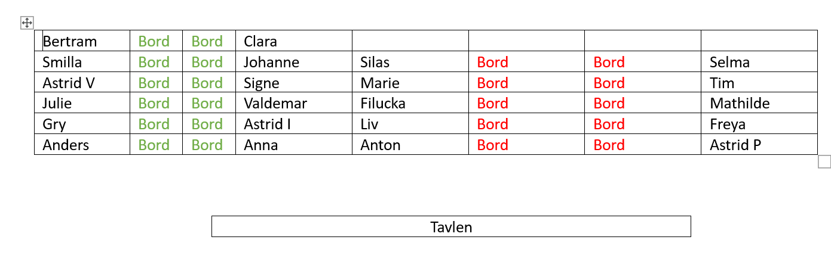

Slide 2
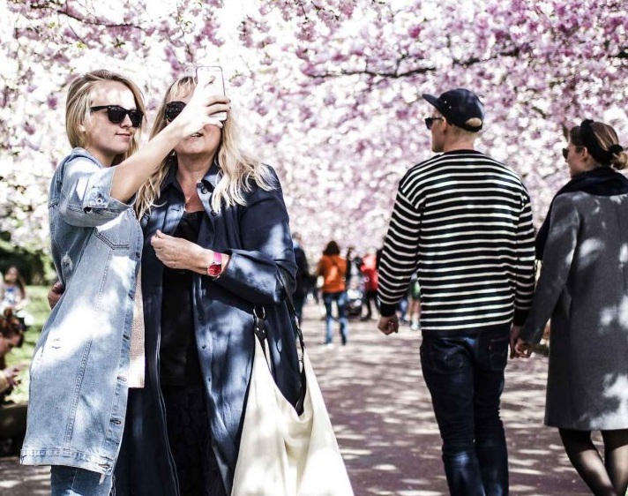
Modul 4: Giddens og det senmoderne samfund
Forløb: Ungdomsliv – muligheder eller begrænsninger?

Slide 3
Program
Dagens tegning
Tjek-på-lektien (kort ☺ )
Summeøvelser – figurer
Forberedelse til debatten
Debatten: En skærmfri fremtid?
Diskussion

Slide 4
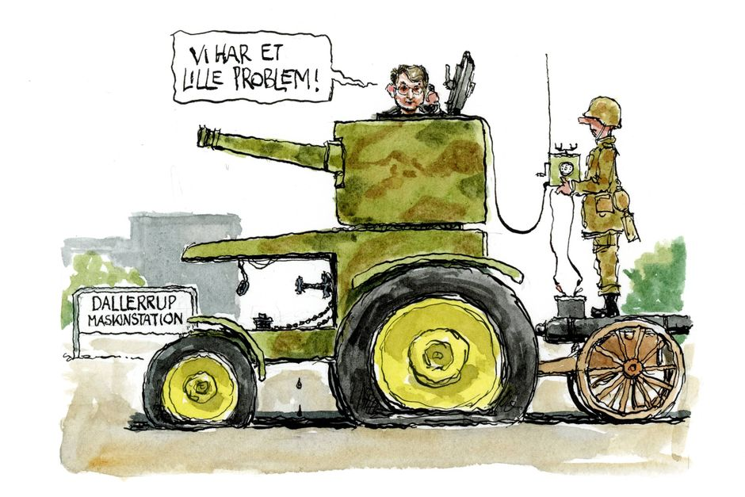
Dagens tegning

Slide 5
Tjek-på-lektien
Hvad mener Anthony Giddens med aftraditionalisering?
Hvordan skal vi forstå ”adskillelse af tid og rum” og ”udlejring af sociale relationer”

Slide 6
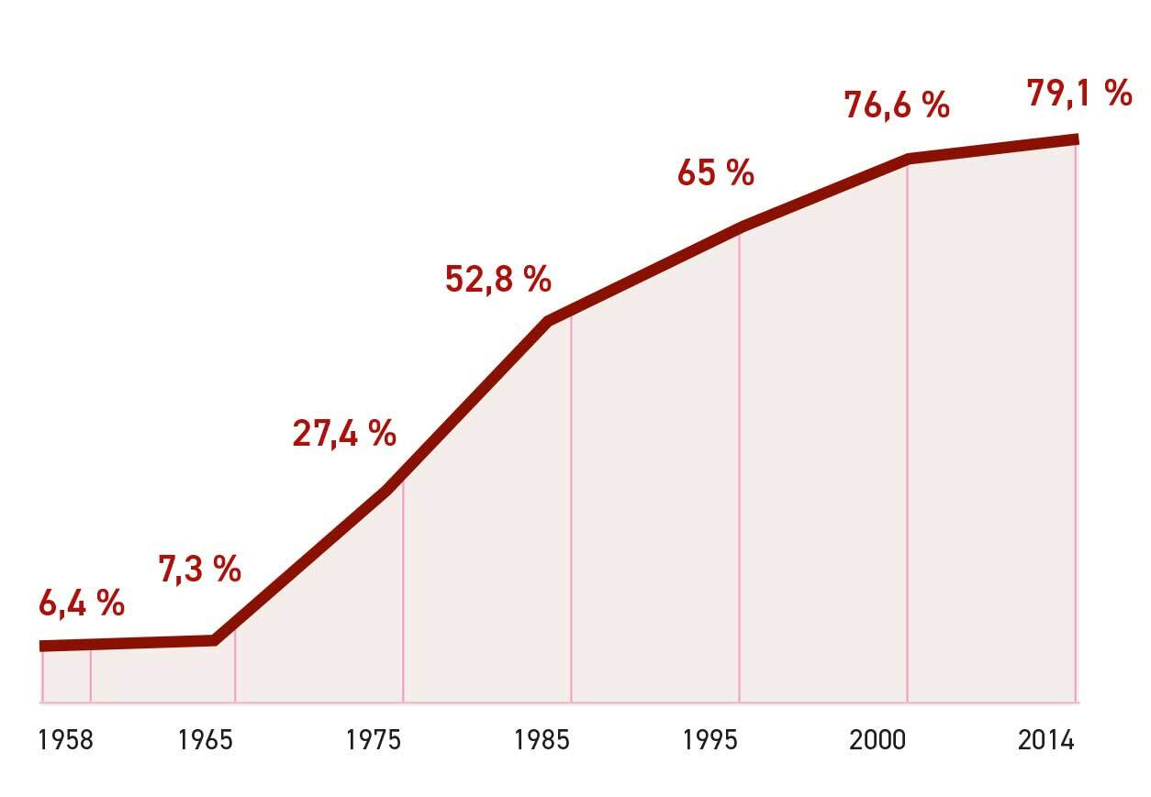
Figur 2.12. Udviklingen i andel af 0-6-årige børn i daginstitution, 1958-2014

Slide 7
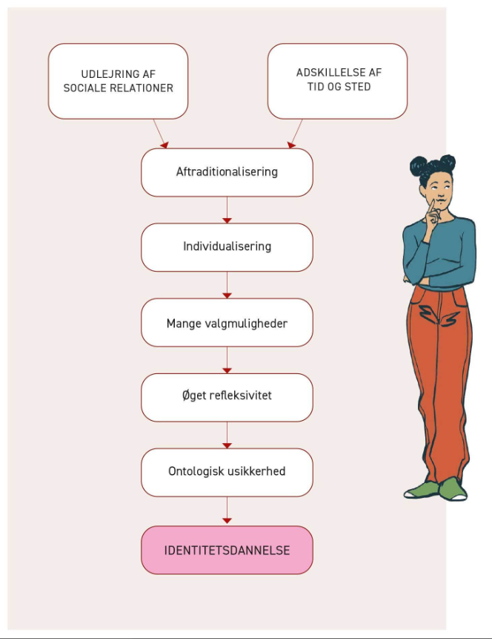
Giddens teori (model)

Slide 8
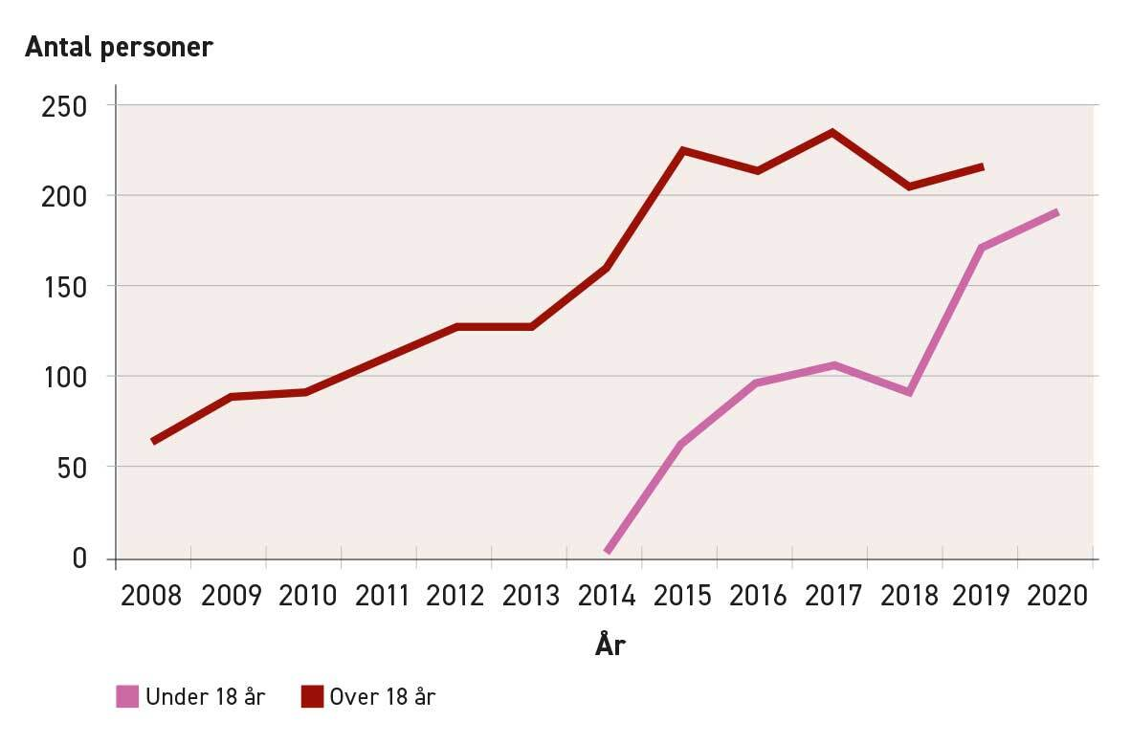
Figur 2.15. Henvisninger til Sexologisk Klinik for udredning vedrørende kønsidentitetsforhold, 2008-2020

Slide 9
Medieanalytiker: Det digitale opmærksomhedstyveri forstærker børn og unges mistrivsel
Centrale pointer
Forberedelse til Debatten

Slide 10
Debatten: Skærmfri fremtid? (30.45) (35 min)
Skal skærmen ud af skolen?
Identificer argumenter for og imod
Research – selvvalgt materiale
Derefter debat.
DRTV - Debatten: Skærmfri fremtid?

Slide 11
Skal skærmen ud af skolen?
En halvdel for – en anden halvdel imod

Slide 12
Diskuter, hvorvidt dagens unge er mere stressede end tidligere.

